Slide 1
ГАУ «КЦСОН города Каменска-Уральского»
Школа пожилого возраста
по направлению «Декоративно прикладное творчество»
на тему «Изготовление ёлочной игрушки»
Специалист по социальной работе:
Погадаева Татьяна Николаевна.

Slide 2
2024 год- это год ДРАКОНА
Символ этого года мы и будем сегодня изготавливать своими руками, а как сделать поделку «Дракон» из фоамирана. Поделки из фоамирана, особенно глиттерного красиво смотрятся на елки и станут достойным украшением дома к Новому году.

Slide 3
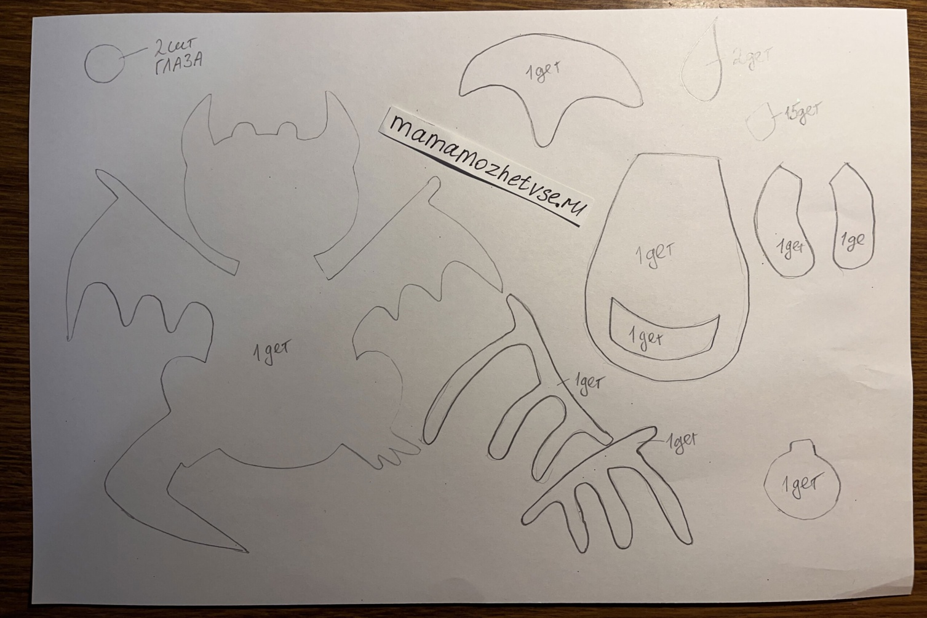
Notes:
Воспользуйтесь шаблоном, приведенным ниже, или другим понравившемся
Источник: https://mamamozhetvse.ru/podelka-drakon-iz-foamirana-15-idey.html

Slide 4
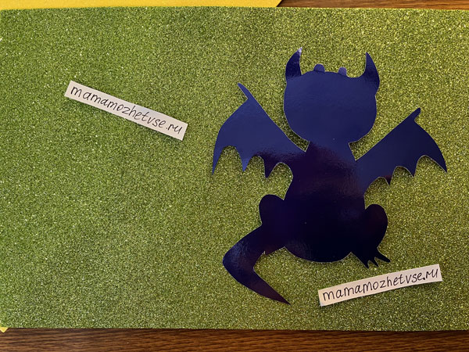
Для начала вырежьте все детали шаблона по контуру. Из плотного картона, у нас он красивого металлизированного цвета, вырезаем основу нашего дракона

Slide 5
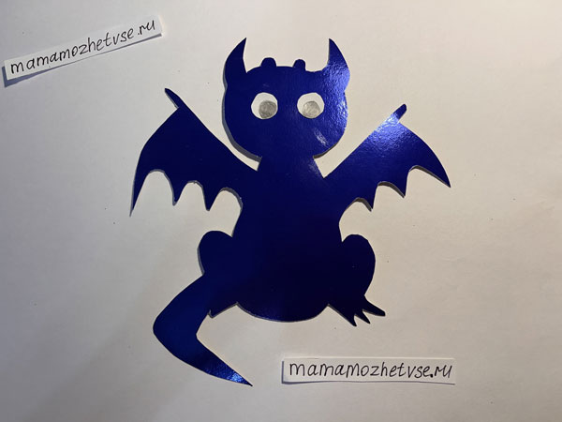
Из белой бумаги вырежем глазки и фломастером или карандашом нарисуйте зрачки. Воспользуйтесь декоративными глазками для игрушек, что бы сделать взгляд более живым.

Slide 6
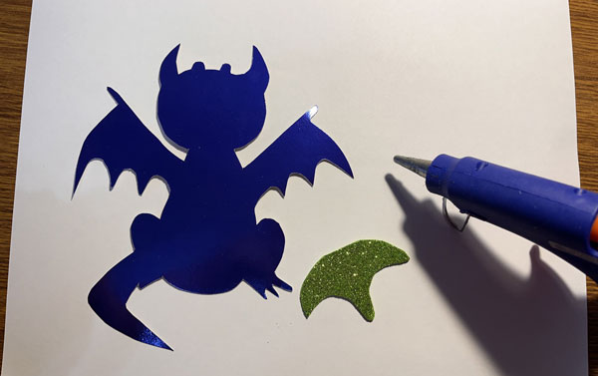
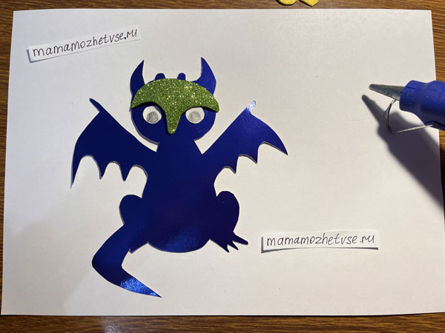
С помощью клеевого пистолета приклейте нос и верхнюю часть головы дракона.

Slide 7
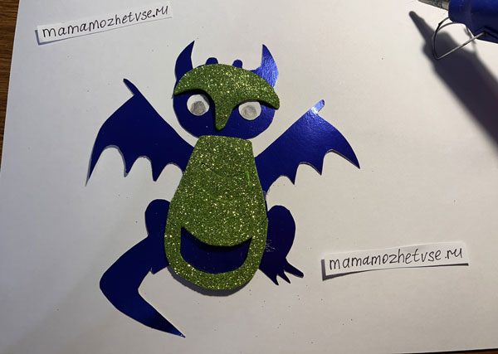
Приклейте вырезанное из фоамирана туловище дракону

Slide 8
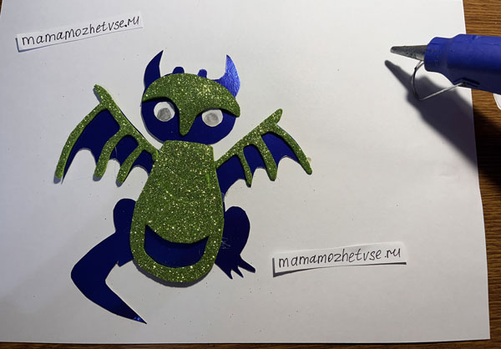
Добавьте детали фоамирана на крылья. Наш дракончик уже становится блестящим и новогодним. Сейчас сделаем его еще интереснее.

Slide 9
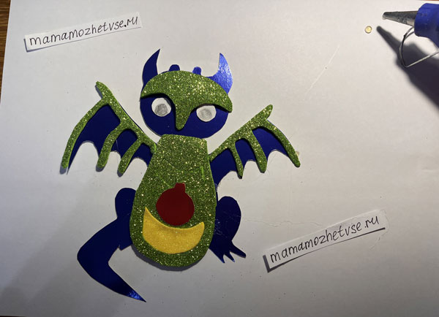
Добавьте дракону небольшой кармашек из фоамирана и елочный шарик из блестящего картона.

Slide 10
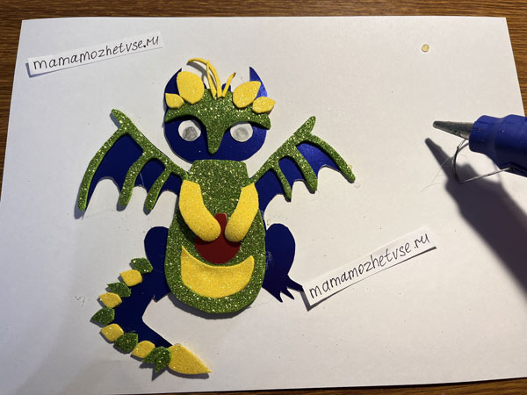
Добавим передние лапки, рожки и шипы на голову дракону.

Slide 11
Добавим шипы на хвост дракону.

Slide 12
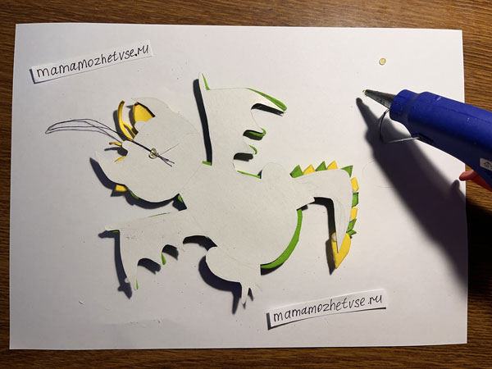
Наш дракон почти готов. Приклеим ему щечки, рот и веревочку с задней стороны.

Slide 13
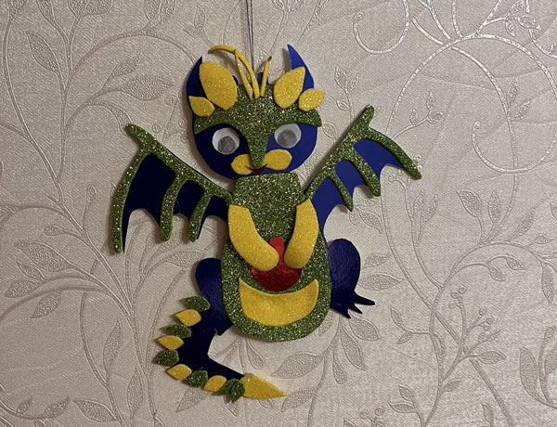
Вырежьте деталь основу в зеркальном отображении и приклейте на дракона сзади. Наш дракон готов. Теперь его можно повесить на елку. Посмотрите какой красивый дракончик у нас получился!

Slide 14
Нам потребуются следующие материалы:
фоамиран; цветной картон; горячий клей; ножницы; карандаш; шаблон.

Slide 15
Такой дракон будет красиво переливаться в свете гирлянд.
Спасибо за внимание!

Slide 16
Источники используемой литературы:
https://mamamozhetvse.ru/podelka-drakon-iz-foamirana-15-idey.html.

